Slide 1
令和５年度
学校経営説明会
成田市立遠山中学校
令和５年４月１４日（金）１４：２５～

Slide 2
学校経営方針について

Slide 3
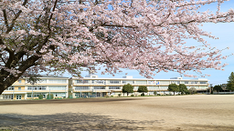
学校教育目標
目指す未来の実現に向けて、何事にも粘り強く取り組む生徒の育成

Slide 4
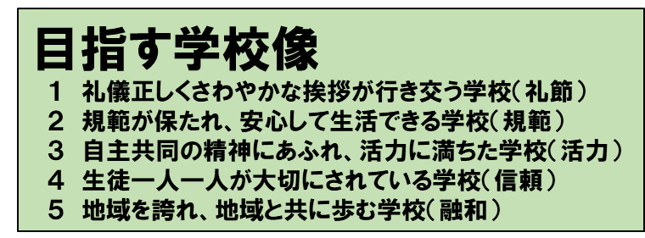
学校教育目標
目指す未来の実現に向けて、何事にも粘り強く取り組む生徒の育成

Slide 5
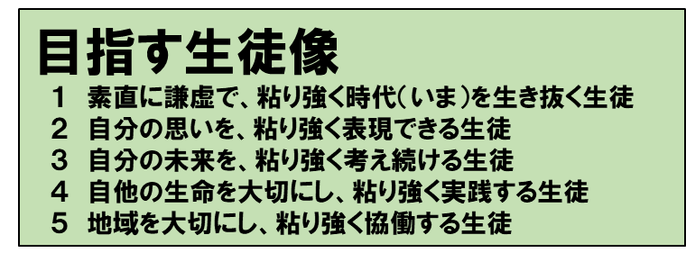
学校教育目標
目指す未来の実現に向けて、何事にも粘り強く取り組む生徒の育成

Slide 6
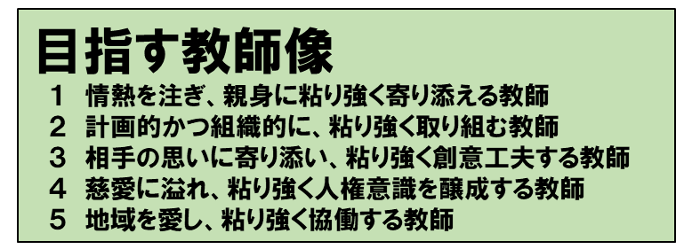
学校教育目標
目指す未来の実現に向けて、何事にも粘り強く取り組む生徒の育成

Slide 7
学校教育目標
目指す未来の実現に向けて、何事にも粘り強く取り組む生徒の育成

Slide 8
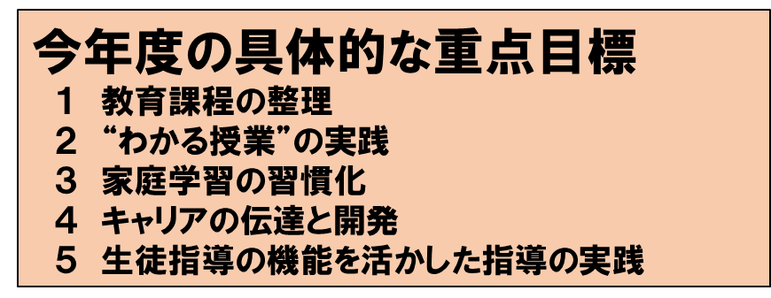
学校教育目標
目指す未来の実現に向けて、何事にも粘り強く取り組む生徒の育成

Slide 9
学校教育目標
目指す未来の実現に向けて、何事にも粘り強く取り組む生徒の育成

Slide 10
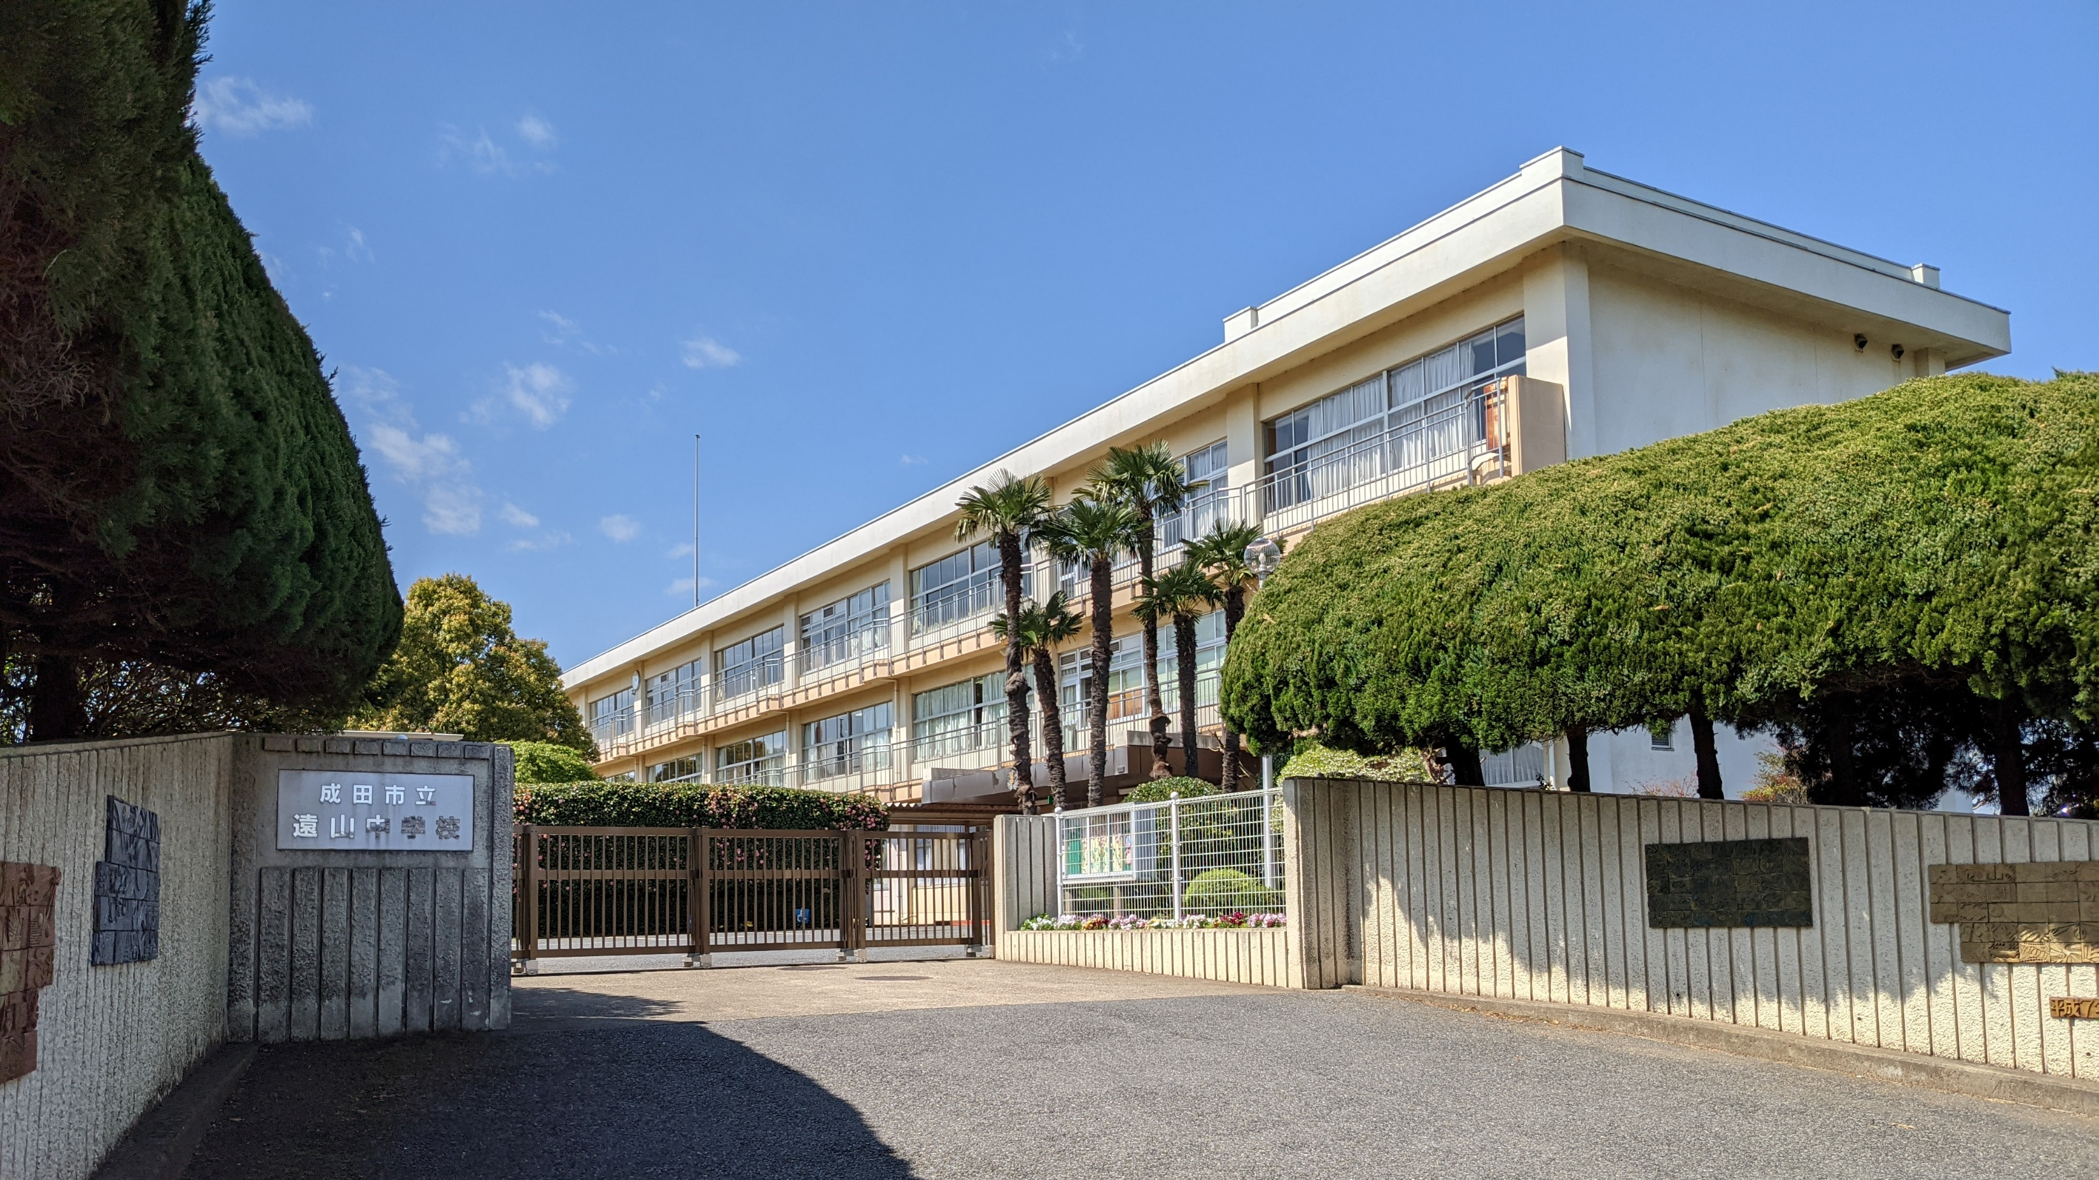
学校教育目標
目指す未来の実現に向けて、何事にも粘り強く取り組む生徒の育成
目指す学校像
１ 礼儀正しくさわやかな挨拶が行き交う学校（礼節）
２ 規範が保たれ、安心して生活できる学校（規範）
３ 自主共同の精神にあふれ、活力に満ちた学校（活力）
４ 生徒一人一人が大切にされている学校（信頼）
５ 地域を誇れ、地域と共に歩む学校（融和）
今年度のスローガン
「思い・表現・相手の思い」
～伝える相手の「思い」を考えた、
自分の「思い」の表現を工夫できる組織体制の構築～
目指す生徒像
１ 素直に謙虚で、粘り強く時代（いま）を生き抜く生徒
２ 自分の思いを、粘り強く表現できる生徒
３ 自分の未来を、粘り強く考え続ける生徒
４ 自他の生命を大切にし、粘り強く実践する生徒
５ 地域を大切にし、粘り強く協働する生徒
今年度の具体的な重点目標
１ 教育課程の整理
２ “わかる授業”の実践
３ 家庭学習の習慣化
４ キャリアの伝達と開発
５ 生徒指導の機能を活かした指導の実践
目指す教師像
１ 情熱を注ぎ、親身に粘り強く寄り添える教師
２ 計画的かつ組織的に、粘り強く取り組む教師
３ 相手の思いに寄り添い、粘り強く創意工夫する教師
４ 慈愛に溢れ、粘り強く人権意識を醸成する教師
５ 地域を愛し、粘り強く協働する教師
安心・安全 最優先
「情報を精査し、一歩先行」
今だからこそ 「目指す未来の実現に向けて」

Slide 11
学校教育目標
目指す未来の実現に向けて、何事にも粘り強く取り組む生徒の育成
思 い
表 現
相手の思い

